Slide 2
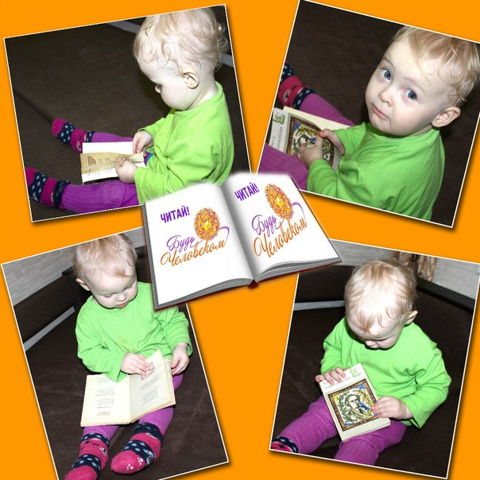

Slide 3
Семинар «Развитие читательской грамотности на основе метапредметных способов чтения»

Slide 7
